Slide 1
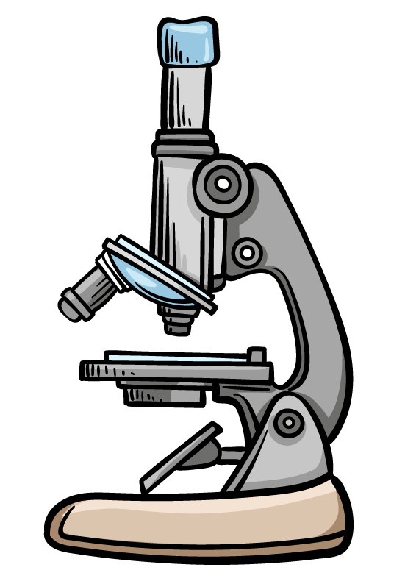
Het Rastaban project
Voor het onderzoeken en monitoren op microniveau

Slide 2
Presentatie indeling
Introductie Rastaban
Achtergrond Rastaban
Mijn bijdrage aan Rastaban
Plannen voor de toekomst
Samenvatting

Slide 3
Introductie Rastaban
Voorbereiding meting
Opwarmen/koelen vloeistof
Reactie
Samen voegen van reactievloeistof met de te examineren vloeistof
Waarneming
Waarnemen van reactie voor bepaalde tijd
Vastleggen
Waargenomen beelden worden opgeslagen op opslag medium (lokaal of online)
Doel
Proces
Plannen voor de toekomst
Afsluiting

Slide 4
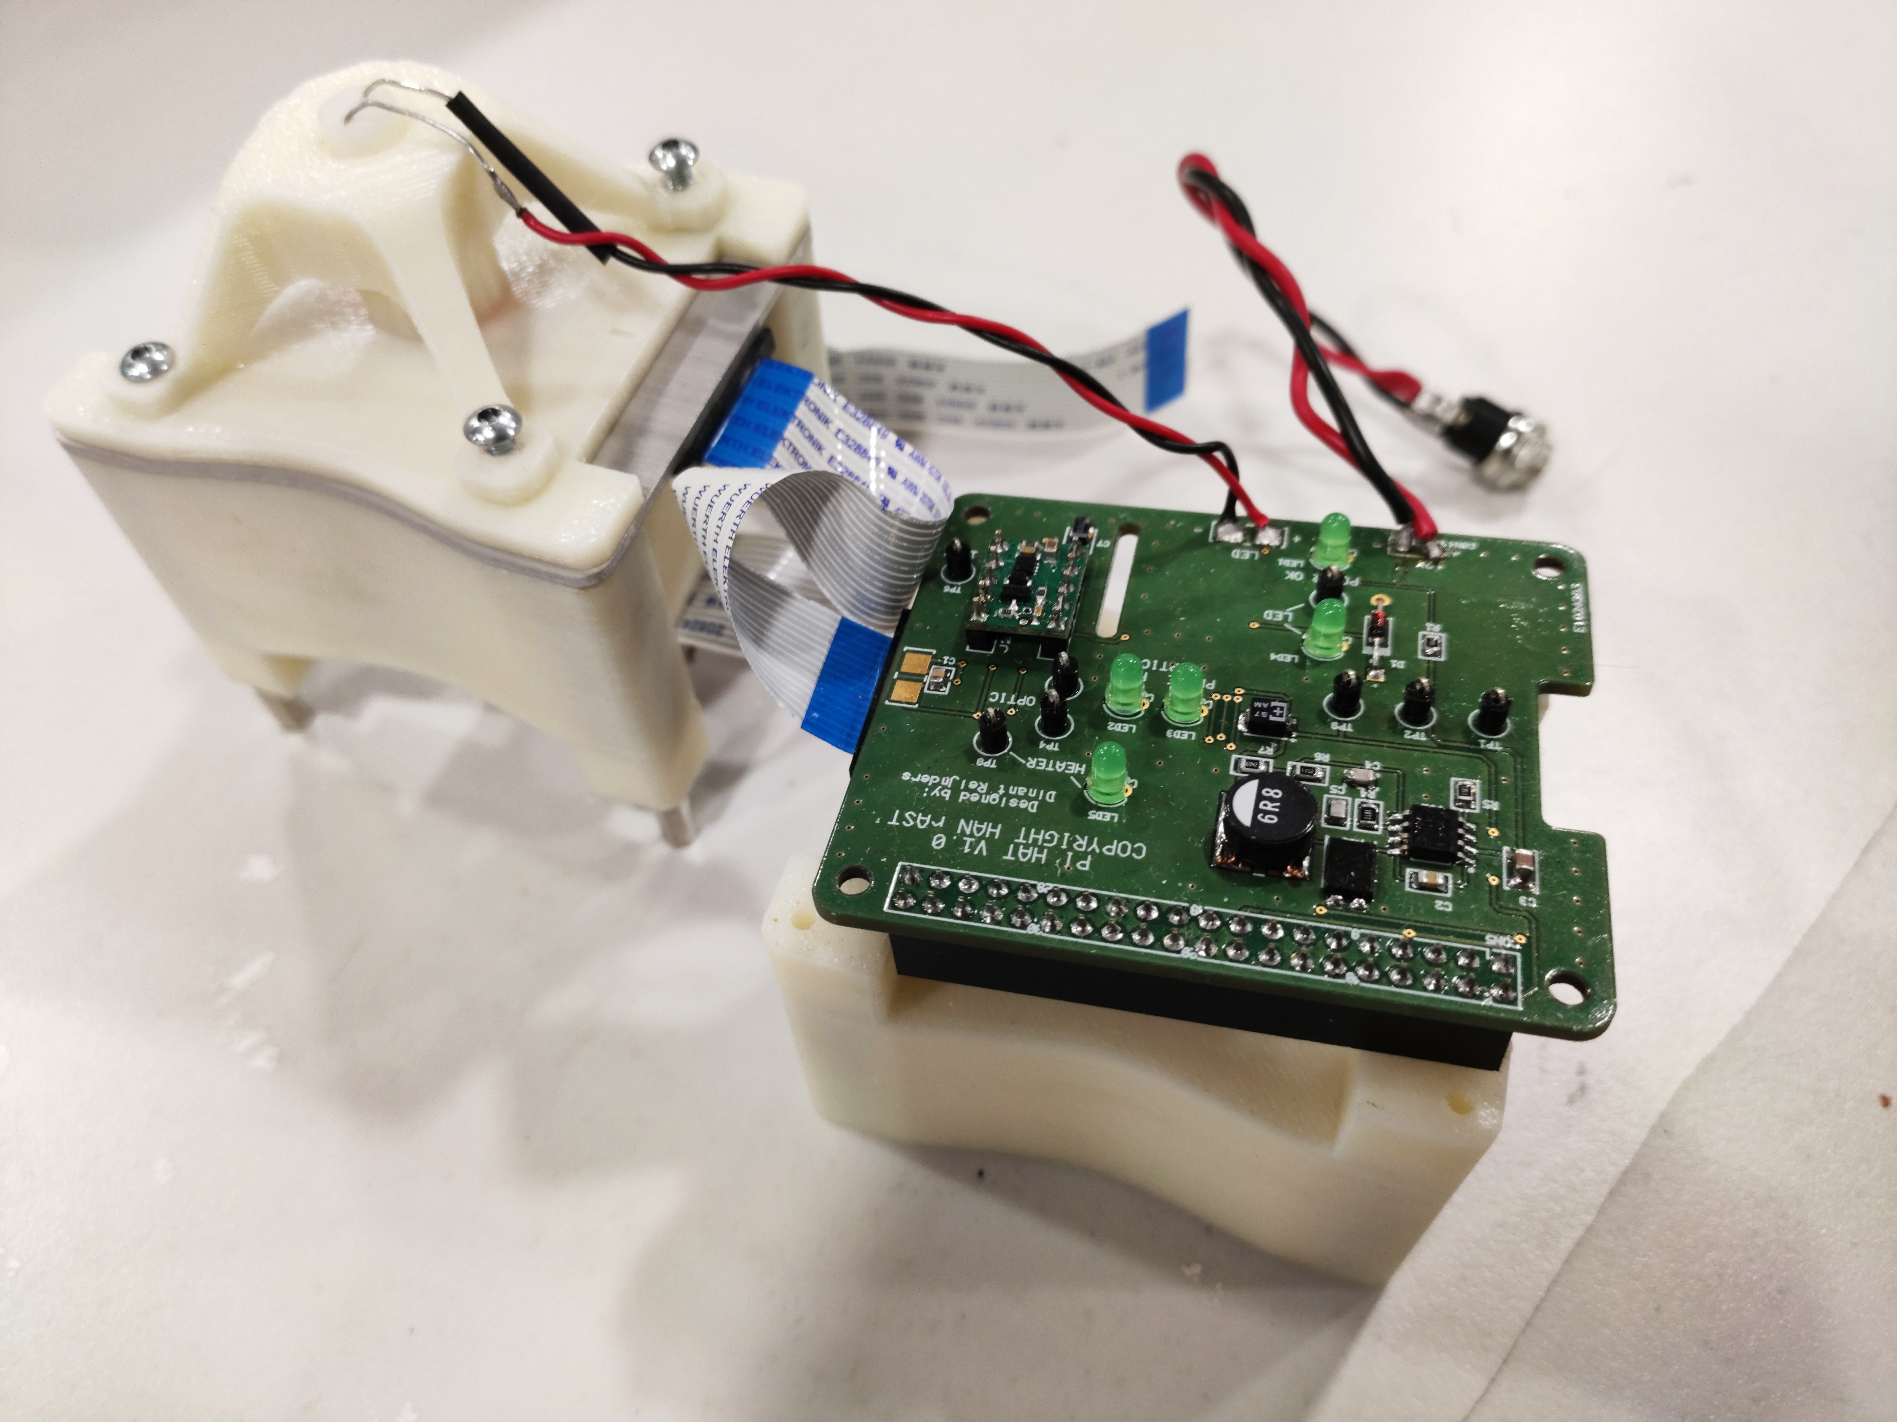
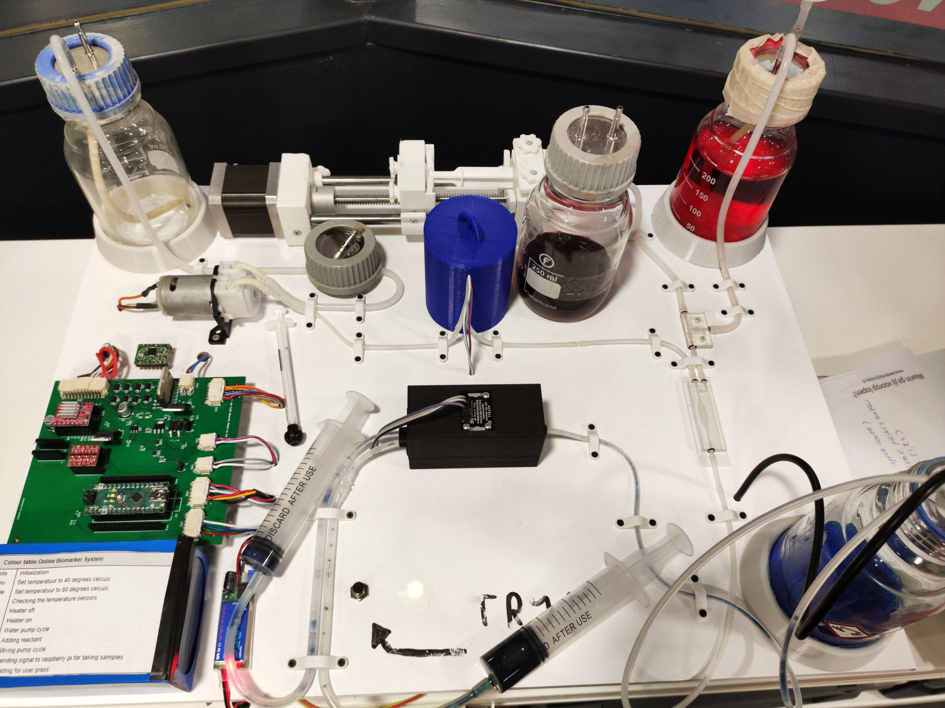
Achtergrond Rastaban
Bedrijf
HCL
Leden
Onderwerpen
Werkzaamheden
Vorige Rastaban groepen
S4
Focus: Camera
S6
Focus: Spectrometer

Slide 5
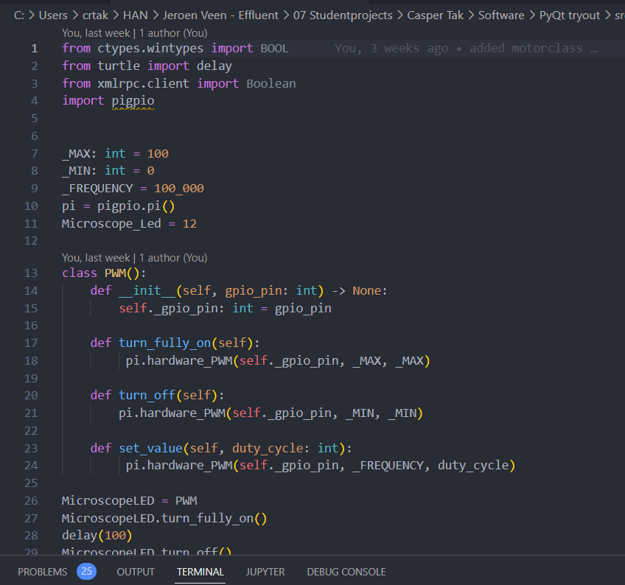
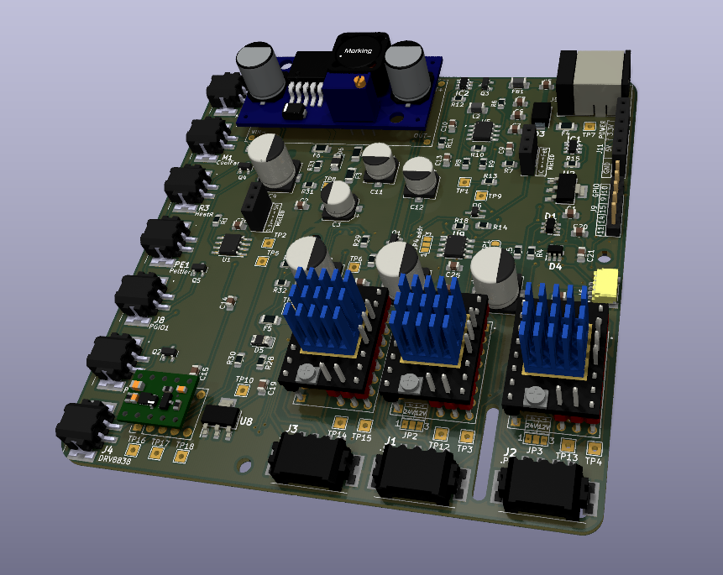
Mijn bijdrage aan Rastaban
Algemeen
Volledig functioneel prototype
Verkleinen
Robuuster maken
PCB
Doel
KICAD6
Pluggins
Software
Doel
PyQt
GUI
Qt functies

Slide 6


Plannen voor de toekomst
Algemeen
Draagbaar
Efficiënter (energie)
Robuuster
Water Kwaliteit Monitor
DNA

Slide 7

Samenvattend
HCL
Doel Rastaban
Mijn bijdrage
Toekomst

